Slide 1
Cappuccetto Rosso, anzi Verde
di Oriana Pagliarone

Slide 2
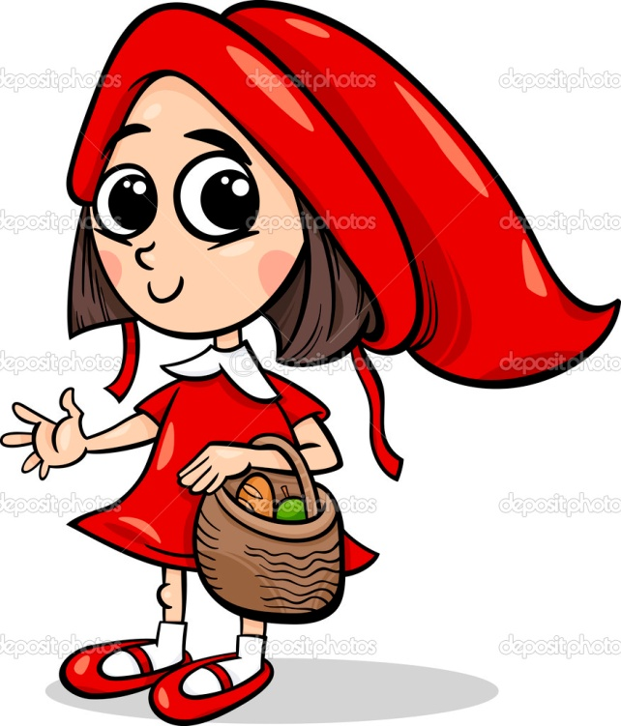
C’era una volta una bambina che si chiamava Cappuccetto Rosso, perché aveva un mantello con il cappuccio rosso.

Slide 3
Ma lei odiava quel mantello e soprattutto odiava quel cappuccio rosso, l’avrebbe preferito verde e odiava il suo nome, voleva chiamarsi Giada dal cappuccio verde .
E noi la chiameremo Giada per farle piacere.

Slide 4
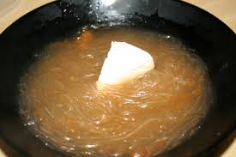
Ora Giada doveva andare dalla nonna e portarle un cesto con il pranzo: minestrina e formaggino.

Slide 5
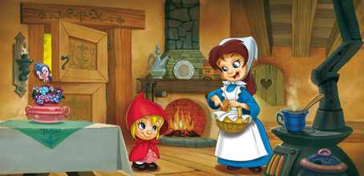
La mamma di Giada aveva preparato con cura il cestino e aveva detto a Giada di fare presto ma di non attraversare il bosco perché era pericoloso.

Slide 6
Giada si incamminò fino al bivio: da una parte la strada più lunga ma sicura, dall’altra la scorciatoia che passava per il bosco.
E Giada dopo un secondo di riflessione, decise di attraversare il bosco.

Slide 7
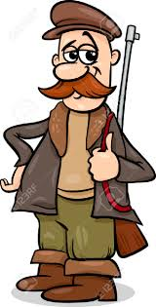
Anche il suo papà passava nel bosco, era un cacciatore e cacciava per portare a casa la cena per la famiglia, ma il più delle volte si fermava a raccogliere le verdure dell’orto lì vicino, tanto che alla fine in famiglia stavano diventando tutti vegetariani, a via di mangiare verdure.

Slide 8
Ma il bosco nascondeva anche un’altra creatura, il lupo, che abitava lì e cercava anche lui qualcosa da mangiare.

Slide 9
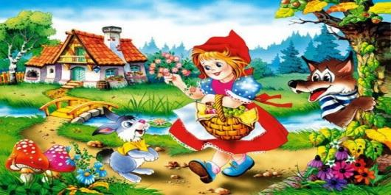
Il lupo vide il cacciatore e si nascose per non essere sparato, poi vide passare Giada e pensò di seguirla per trovare un nascondiglio più sicuro.

Slide 10
Giada raggiunse la casetta della nonna: «Toc toc, posso entrare? Sono Cappuccetto Rosso, sono venuta a portarti la cena», Giada sapeva che la nonna a quell’ora era sempre in casa a guardare la televisione.

Slide 12
«Ecco minestrina e formaggino!», Giada era alquanto perplessa per quella cena alquanto misera.
«Minestrina e formaggino! Ma siamo impazziti, io non mangio quella roba, non sono malata e soprattutto non sono decrepita, ho tutti i denti, vedi?

Slide 13
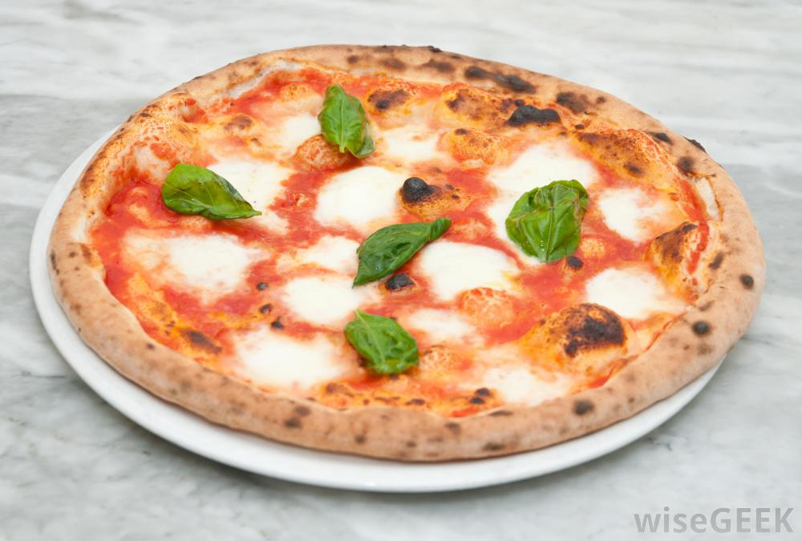
«Che denti grandi che hai nonna!», Giada osservò con attenzione la dentatura della nonna.
«È per mangiare meglio!», e, così dicendo, la nonna prese il cellulare e telefonò alla pizzeria più vicina per farsi portare due belle margherite.

Slide 14
Dopo cena la nonna si mise due strane orecchie e subito Giada :« Nonna, che grandi orecchie che hai!
«È per sentirci meglio, bimba mia », e così dicendo, avvicinò quelle strane cose all’orecchio di Giada che sentì una bellissima musica molto ritmata.

Slide 15
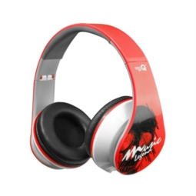
«Vedi sono cuffie stereo per ballare la zumpa ! Non sai che cos’è la zumpa?»

Slide 16
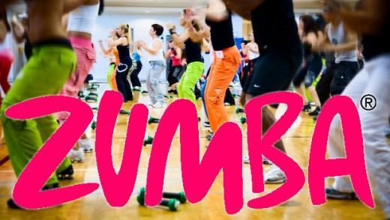
«Veramente no, io conosco solo la zuppa, e non mi piace nemmeno», rispose Giada perplessa .
«La zumba è una ginnastica ma diventa quasi un ballo, vuoi vedere?

Slide 17
Ora metto un video sul computer e noi ripetiamo tutti i movimenti che vediamo sullo schermo, va bene?», riprese la nonna, gasatissima.

Slide 18
«Certo, nonna, non vedo l’ora».
La nonna mise il video e cominciò a ballare con Giada .

Slide 19
Il lupo stava sbirciando dalla finestra, vide le due “ragazze” ballare e gli venne voglia di unirsi a loro.
«Toc toc , posso entrare, vi ho visto ballare! Mi piacerebbe ballare con voi!»
«Chi sei ? Come ti chiami? Perché vuoi ballare con noi?», risposero diffidenti Giada e la nonna .

Slide 20
«Sono un lupo, un nome non ce l’ho, chiamatemi Lupo, e mi piace ballare»
«Ok, Lupo Lupo, entra e unisciti a noi e mi raccomando non sbagliare i passi se no ci rovini la coreografia!»
Lupo Lupo entrò e cominciò a dimenarsi come se avesse ballato sempre in tutta la sua vita.

Slide 21
Ma ecco avvicinarsi il cacciatore che sentendo quella musica pensò di entrare e dare un’occhiata alla nonna ballerina.
«Attento Lupo Lupo, sta entrando il mio papà che è un cacciatore, nasconditi nel letto della nonna e mettiti questo scialle sulla testa per non farti riconoscere.

Slide 22
E tu, nonna, nasconditi nell’armadio e non ti muovere, altrimenti Lupo Lupo sarà in pericolo.», Giada si era già affezionata al suo nuovo amico.

Slide 23
«Ciao Giada, e tu nonna , come stai? Che state facendo? Come mai, nonna, sei a letto? Non ti senti bene?»
«Sono solo un po’ stanca, abbiamo ballato la zumba fino adesso!»

Slide 24
«Ma che mani grandi che hai»
«Ho appena fatto il manicure , bello il mio smalto vero?»
«E che orecchie grandi! »
«È la cuffia stereo per sentirci meglio!»

Slide 25
«E che piedi grandi!»
«E per ballare meglio! », Lupo Lupo non ce fece più e si mise a ballare per tutta la stanza.
«Ok basta! Mi hai scoperto! Non ce la faccio a restare nel letto, fermo, senza ballare.
Questa musica è troppo coinvolgente!»

Slide 26
«Ma tu sei un lupo!», esclamò il cacciatore, «cosa hai fatto alla nonna? L’hai mangiata? Ora ti devo uccidere!»
Ma ecco arrivare in soccorso del lupo Lupo, Giada e la nonna, subito uscita dal nascondiglio:
«No, babbo, non uccidere il lupo Lupo , la nonna è qui, stavamo ballando e ci stavamo divertendo!»

Slide 27
Giada era pronta a difendere il lupo Lupo con tutte le sue forze:
«Non puoi uccidere una creatura che ama la musica! Vedi ? il lupo Lupo è nostro amico e non ci farebbe mai del male e quindi non farne a lui!»

Slide 28
Il babbo si fermò perplesso, osservò la scena , vide la sua bimba e la nonna così pronte ad aiutare quell’animale che credeva feroce, guardò il lupo Lupo che cominciava a scodinzolare speranzoso ed un sorriso gli rischiarò il volto:

Slide 29
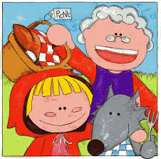
«Ok , ho capito, Lupo è un vostro amico, e allora anche io voglio essere suo amico» e così dicendo si mise a ballare insieme a Giada, alla nonna e al lupo Lupo che da quel momento diventò parte integrante della famiglia.

Slide 30
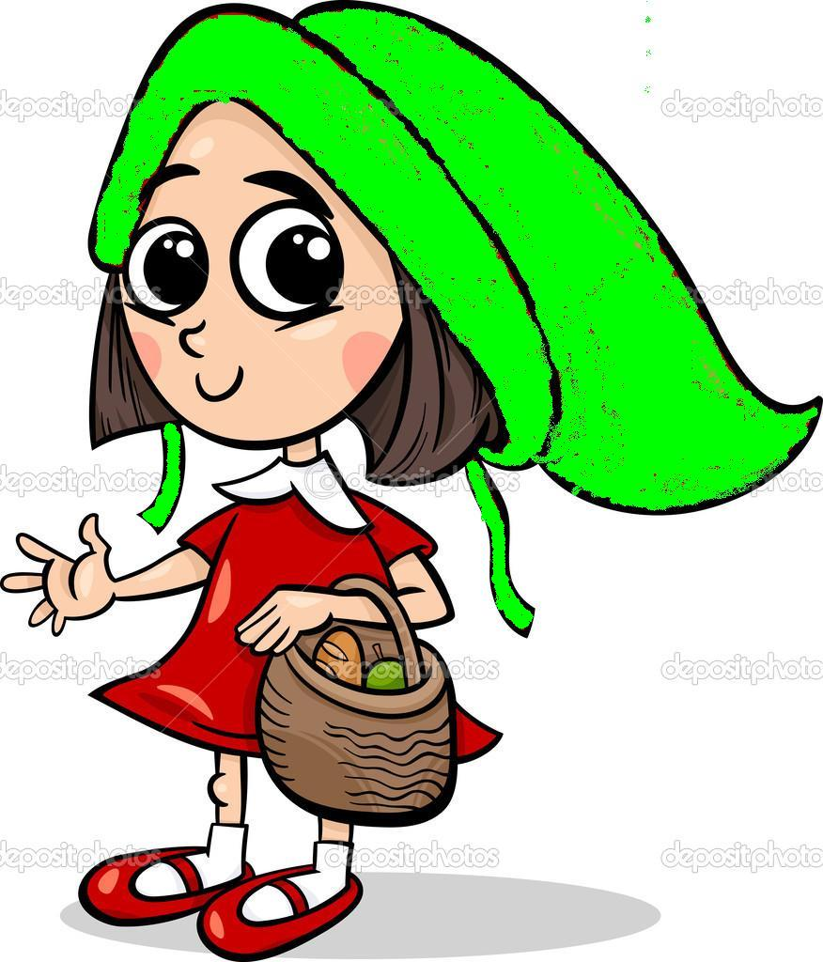
E da quel giorno Giada buttò via il suo cappuccio rosso, ne mise uno verde e da quel momento diventò Cappuccetto Verde , amica degli animali del bosco e di tutte le creature della terra.
Nonna Ory

